Slide 1

КОМАНДА «FurCode »
Представляет…
Представляет…

Slide 2




КЕЙС
Разработка АИС «Индивидуальная маршрутная карта специалиста».
ЗАКАЗЧИК:
Министерство образования и науки
Забайкальского края
ЗАКАЗЧИК:
Министерство образования и науки
Забайкальского края

Slide 3


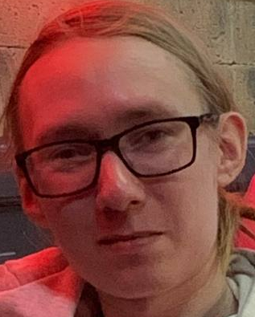
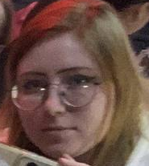
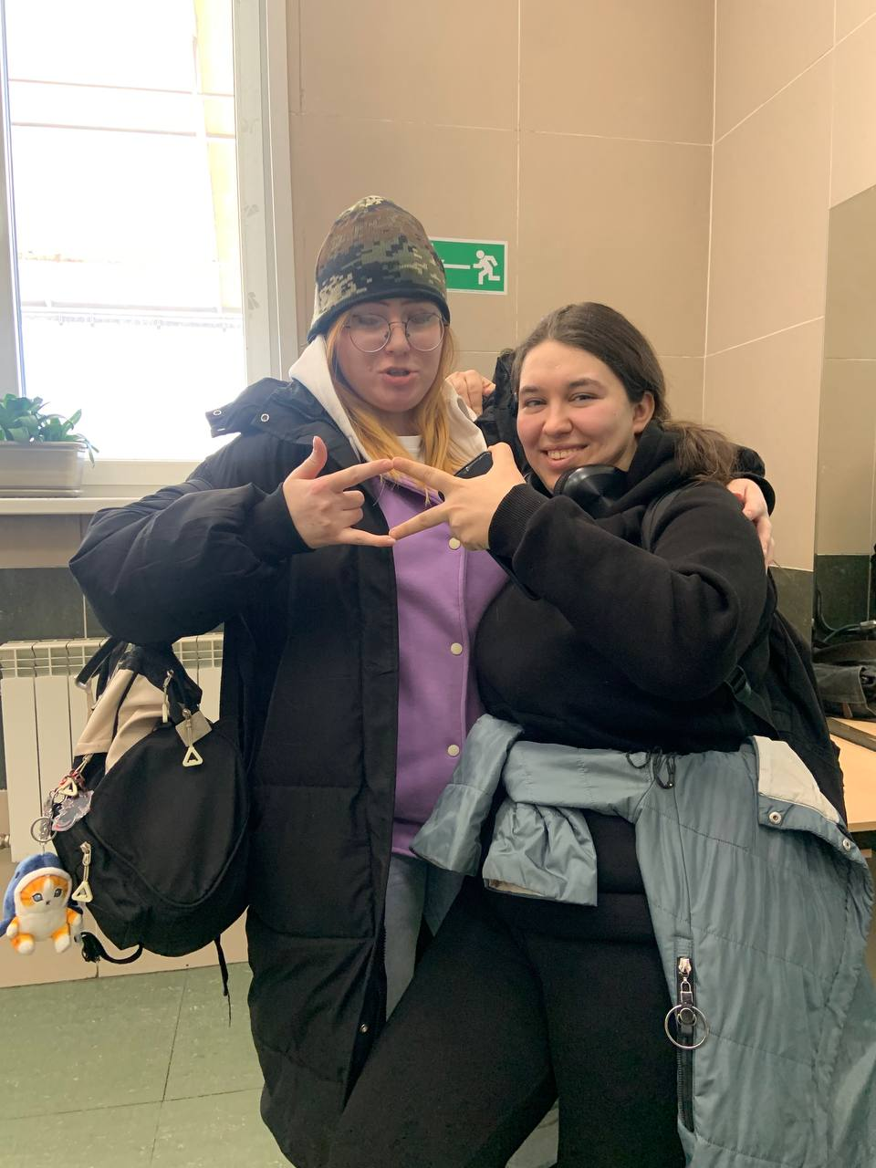
СУТЬ РЕШЕНИЯ
Бурлакова Виолетта –
Руководитель проекта, аналитик данных
Голубенко Иван –
Дизайнер, системный аналитик
Аракчеева Анастасия –
Веб-дизайнер
Программы обучения с сайтов образовательных учреждений (партнёров)
Орлов Алексей –
fullstack-разработчик
Вахрушева Анастасия –
Помощник разработчика

Slide 4

Проблема
Не хватка информации о векторах развития и проблема выстраивания чёткой образовательной траектории, а так же неопределенность в выборе профессии у будущих специалистов
Notes:
Разработать систему позволяющию выстраивать карьерную траекторию с школьной скамьи,

Slide 5
ЦЕЛЬ
Помочь абитуриентам и молодым специалистам с выстраиванием и анализом индивидуального карьерного маршрута для трудоустройства
Разработать систему позволяющию выстраивать индивидуальную карьерную траекторию с школьной скамьи,
Notes:
Разработать систему позволяющию выстраивать карьерную траекторию с школьной скамьи,

Slide 6

СУТЬ РЕШЕНИЯ
РЕШЕНИЕ
Разработка АИС - веб приложения с мобильной версией
Какие преимущества?
Notes:
Какие преимущества?

Slide 7
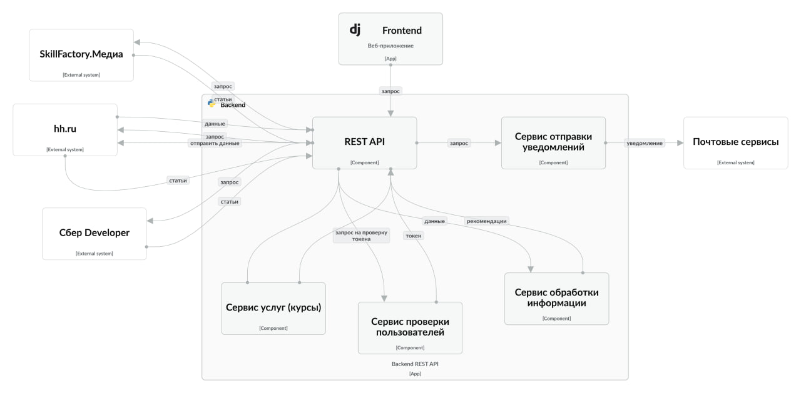
СУТЬ РЕШЕНИЯ
АРХИТЕКТУРНАЯ МОДЕЛЬ

Slide 8

СУТЬ РЕШЕНИЯ
Главная страница:

Slide 9
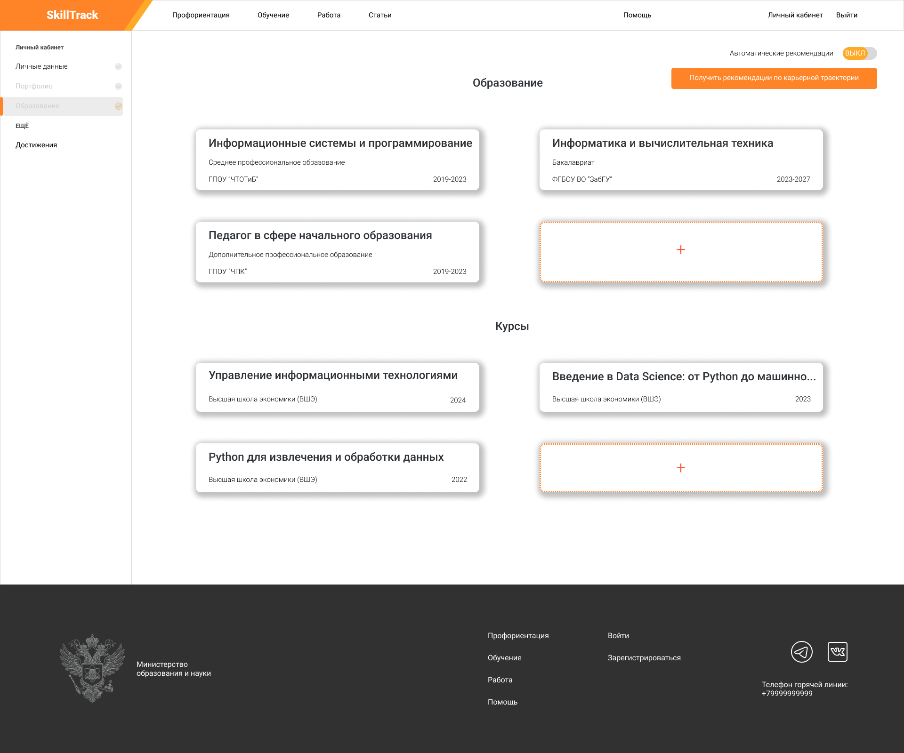
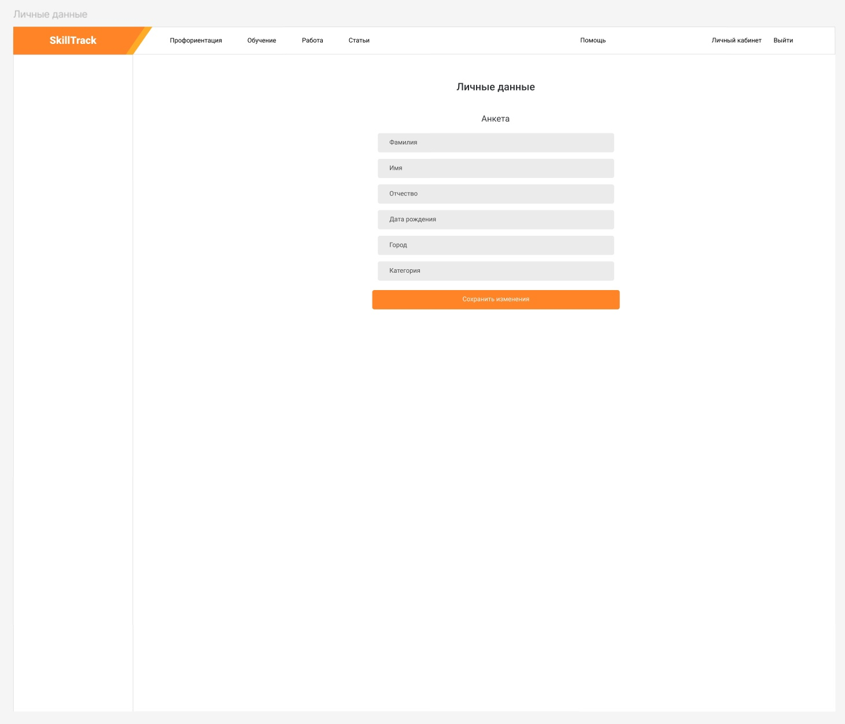
СУТЬ РЕШЕНИЯ
Личный кабинет

Slide 10
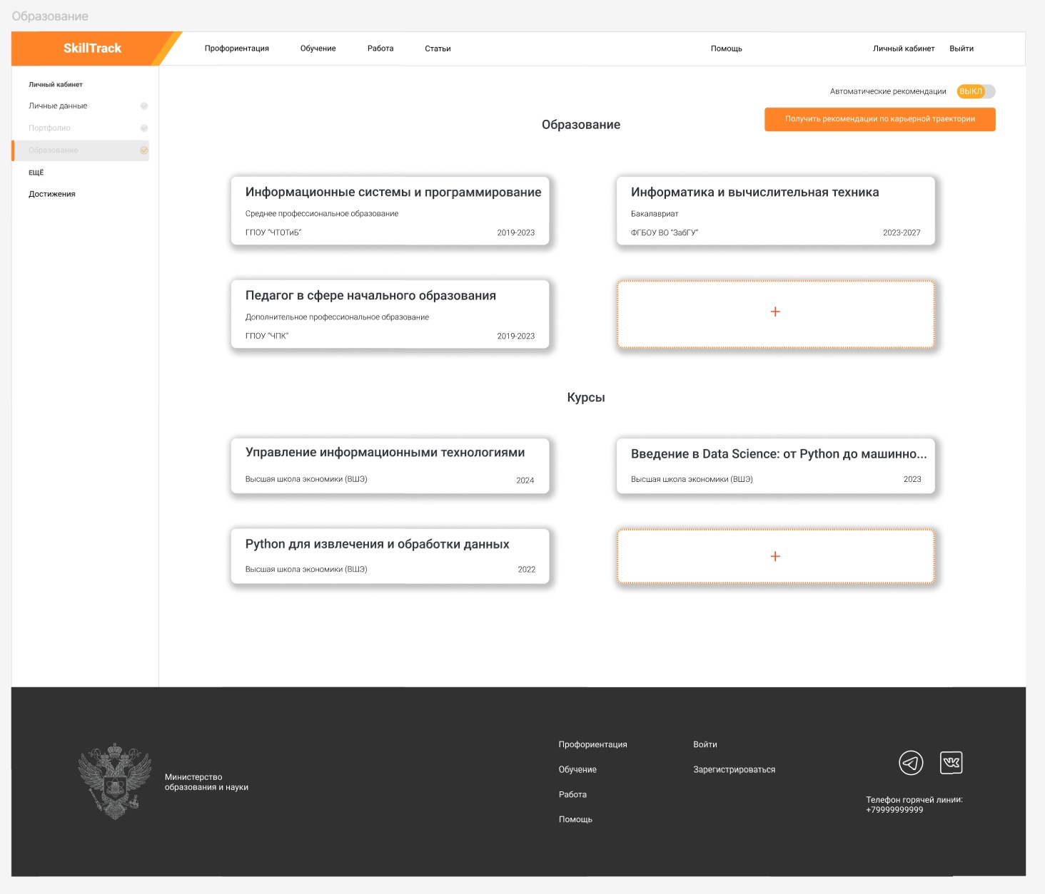
СУТЬ РЕШЕНИЯ
Личный кабинет

Slide 11
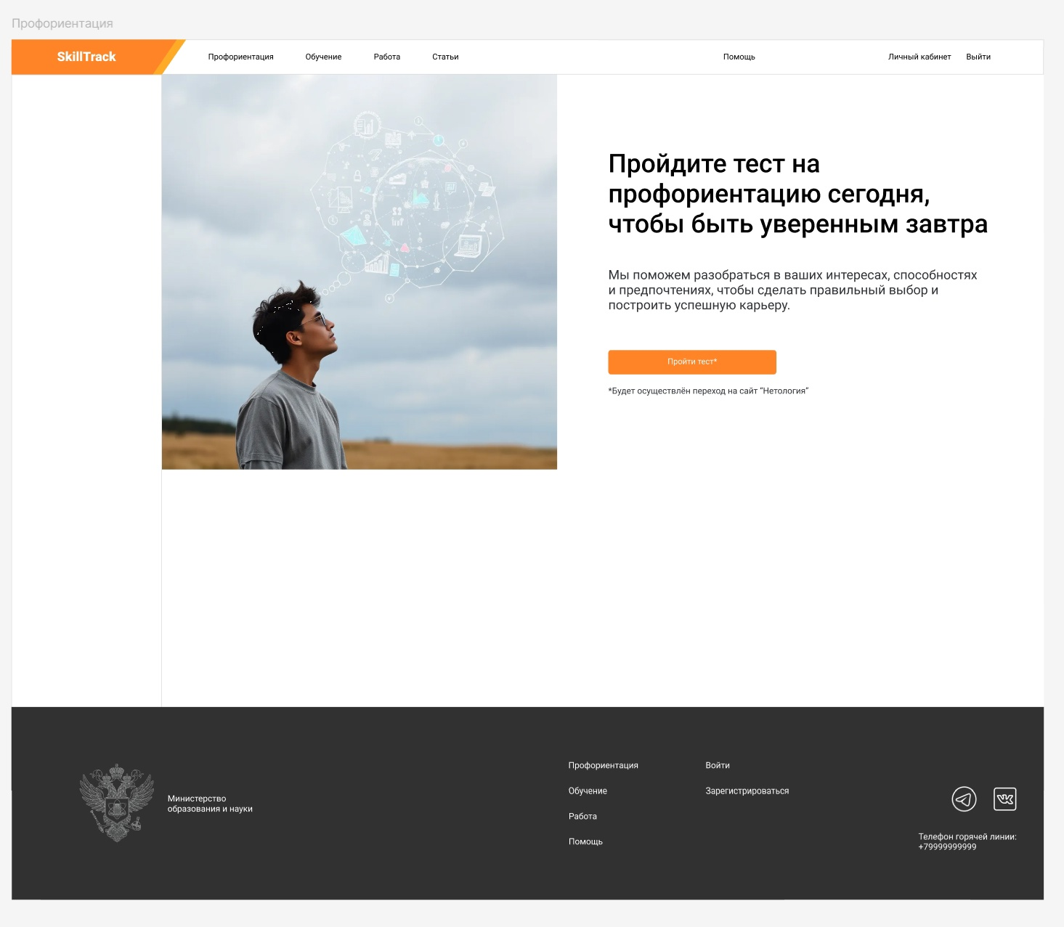
СУТЬ РЕШЕНИЯ
Личный кабинет
Главная страница

Slide 12
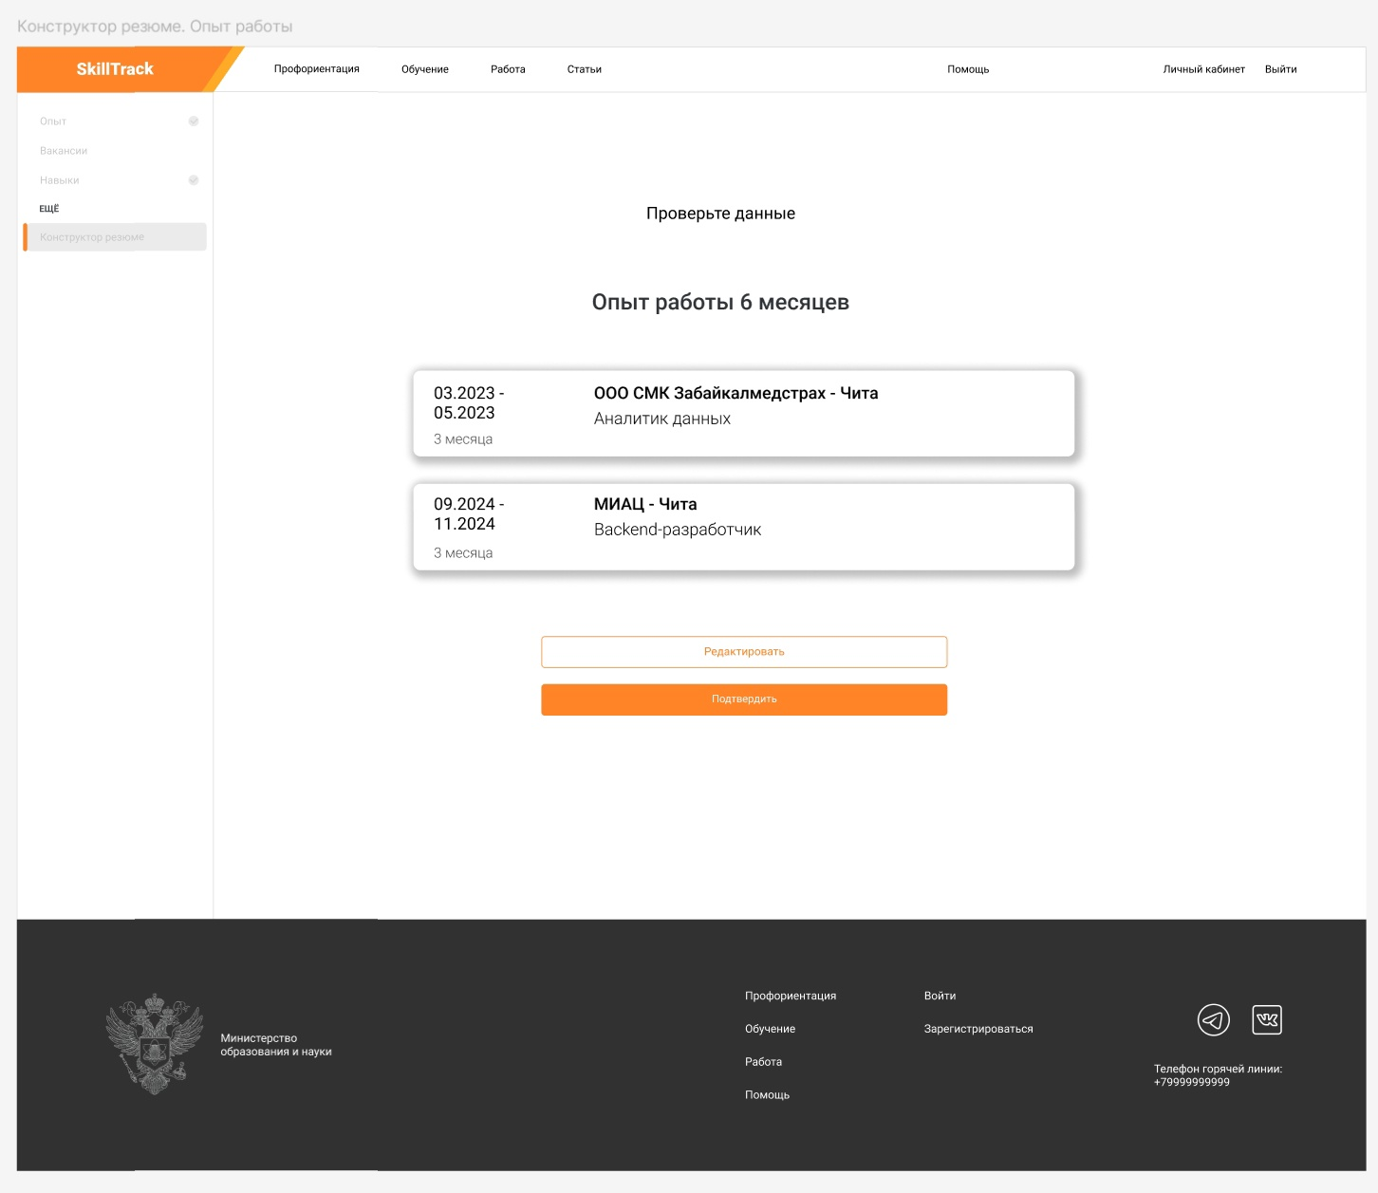
СУТЬ РЕШЕНИЯ
Опыт работы

Slide 13
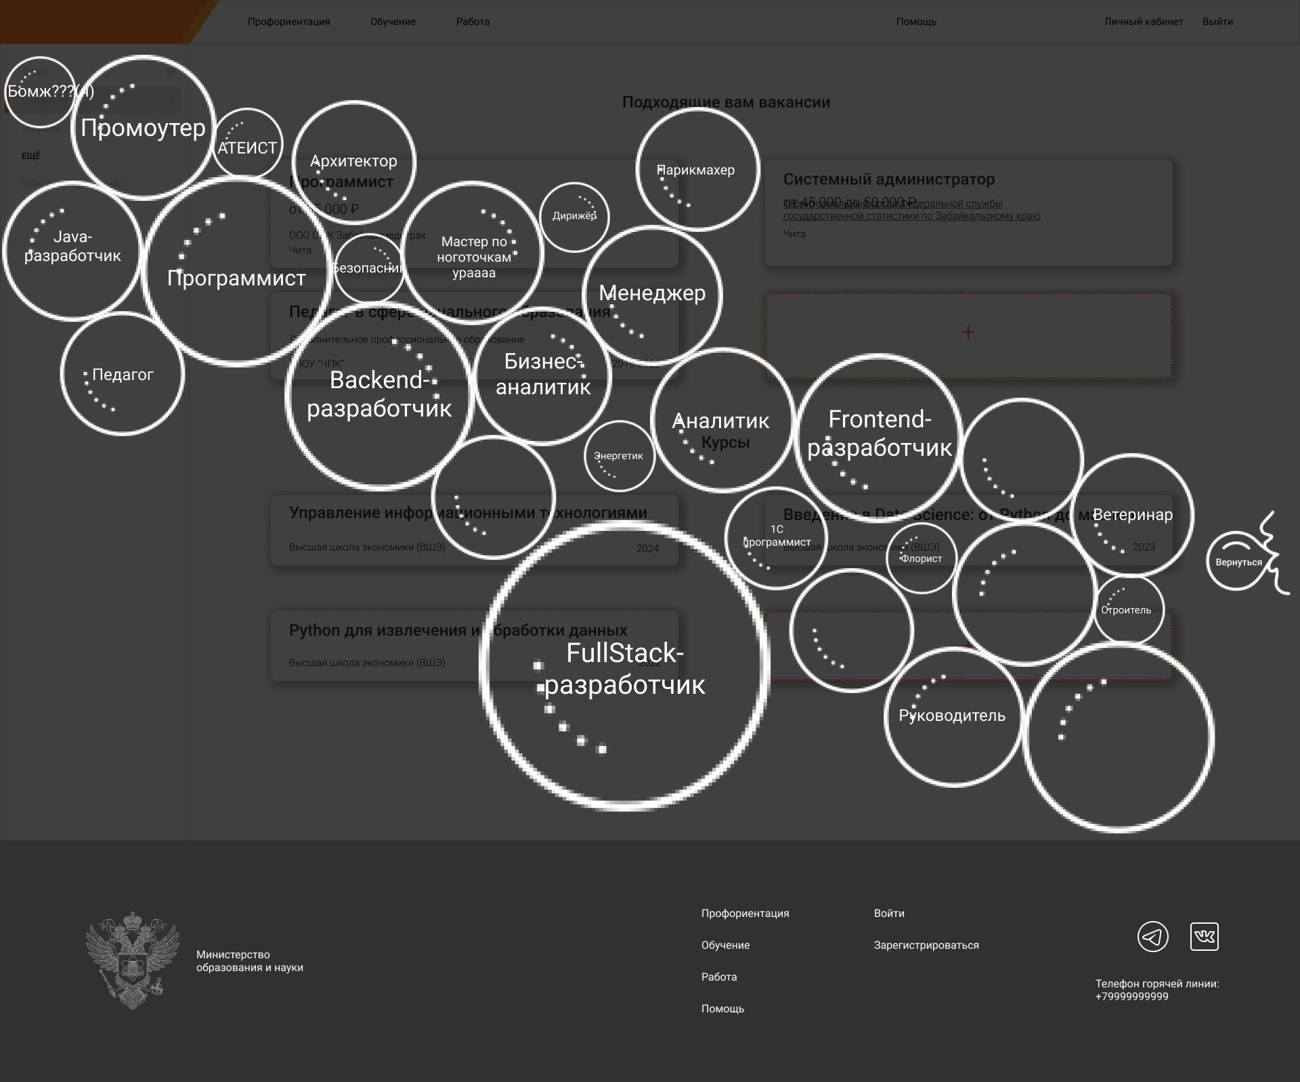
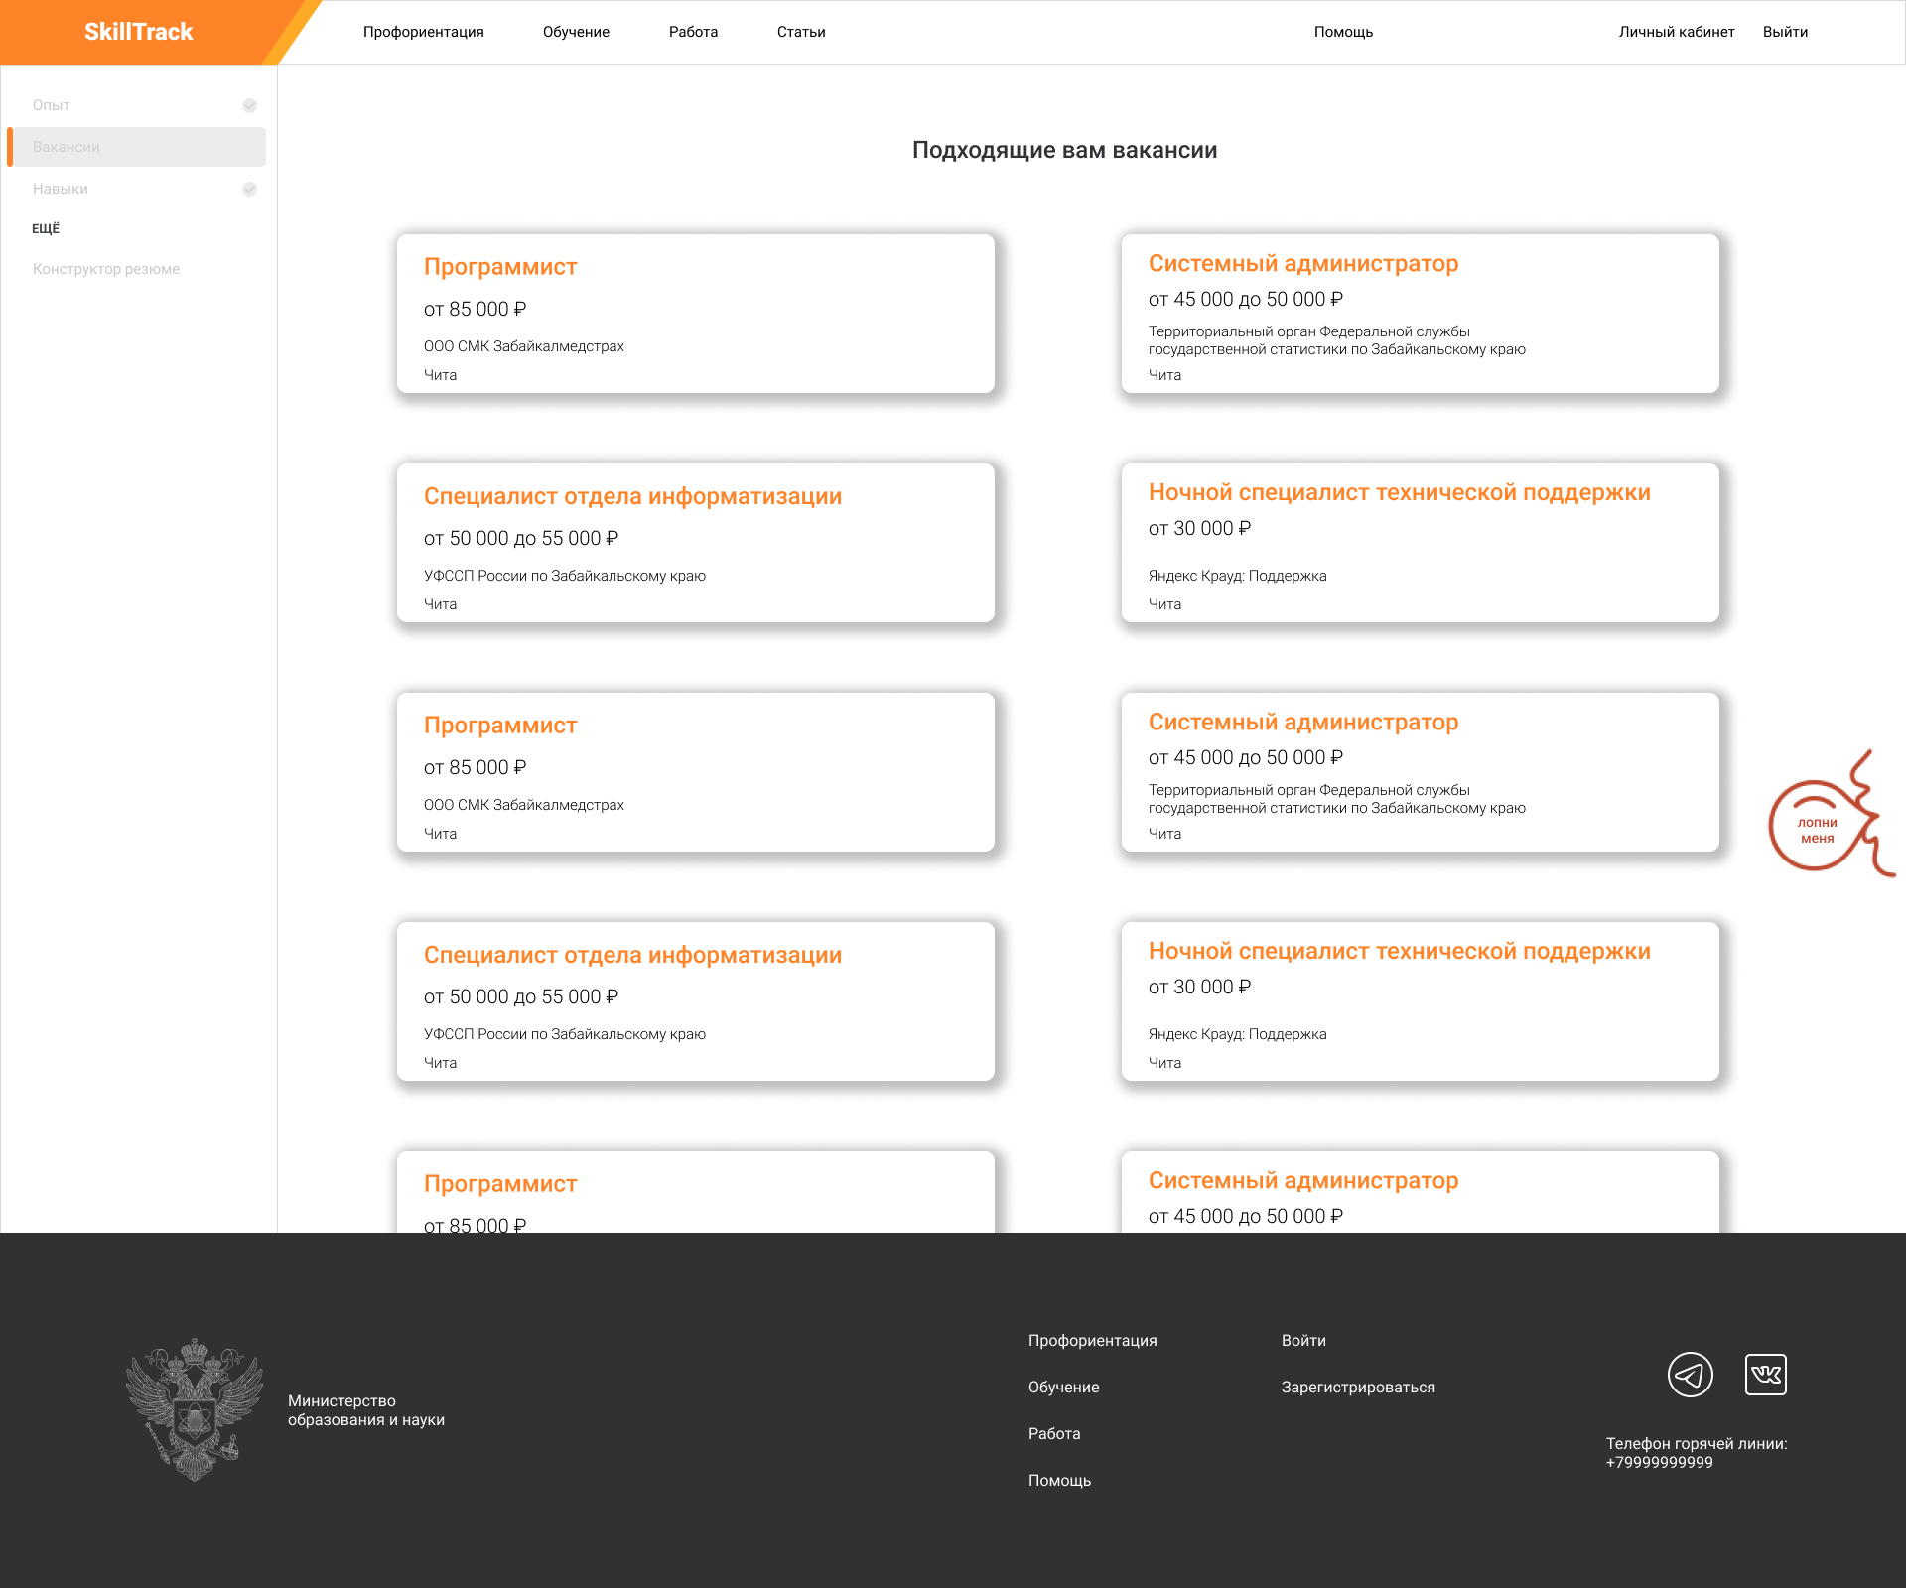
Работа

Slide 14
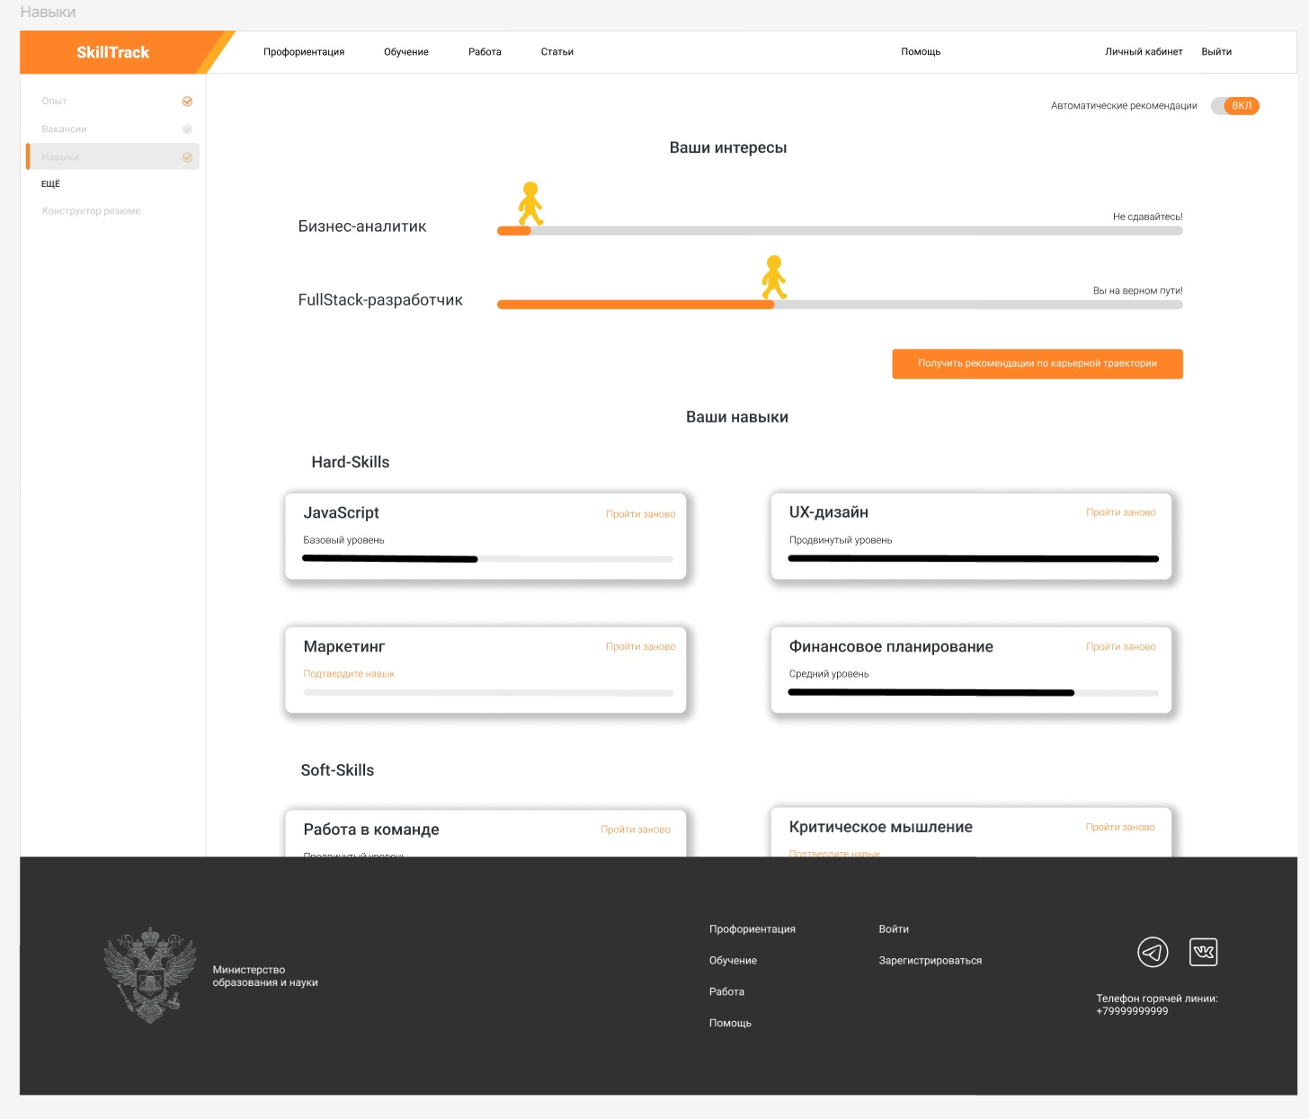
Навыки

Slide 15
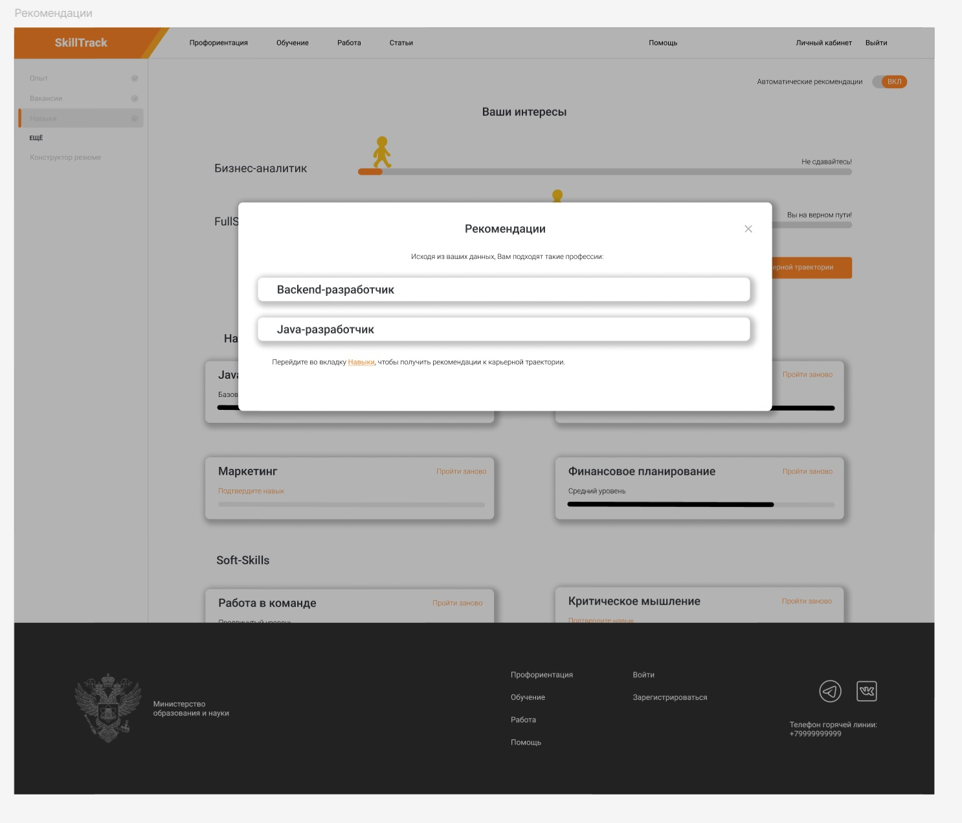

Slide 16
«Бабл - гам»

Slide 17
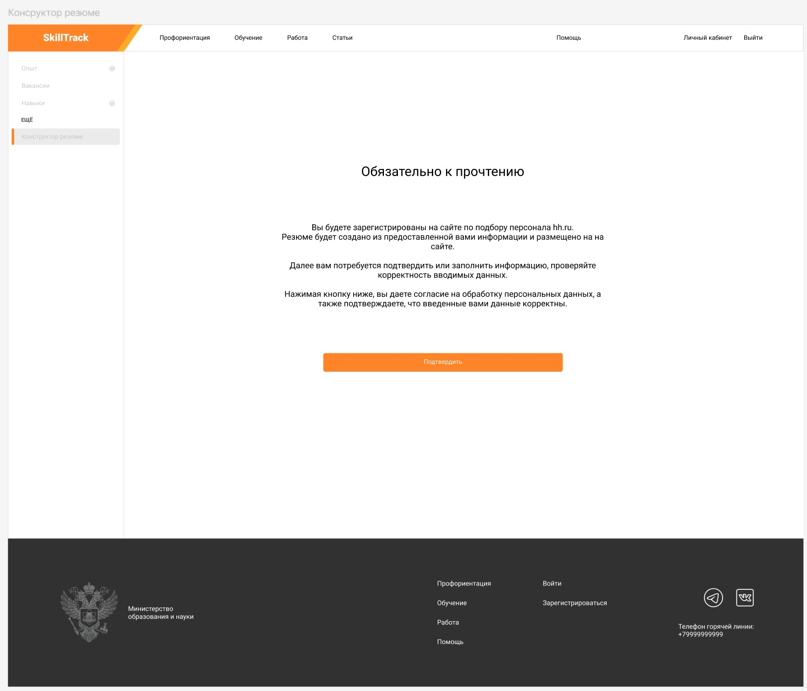
Конструктор резюме

Slide 18
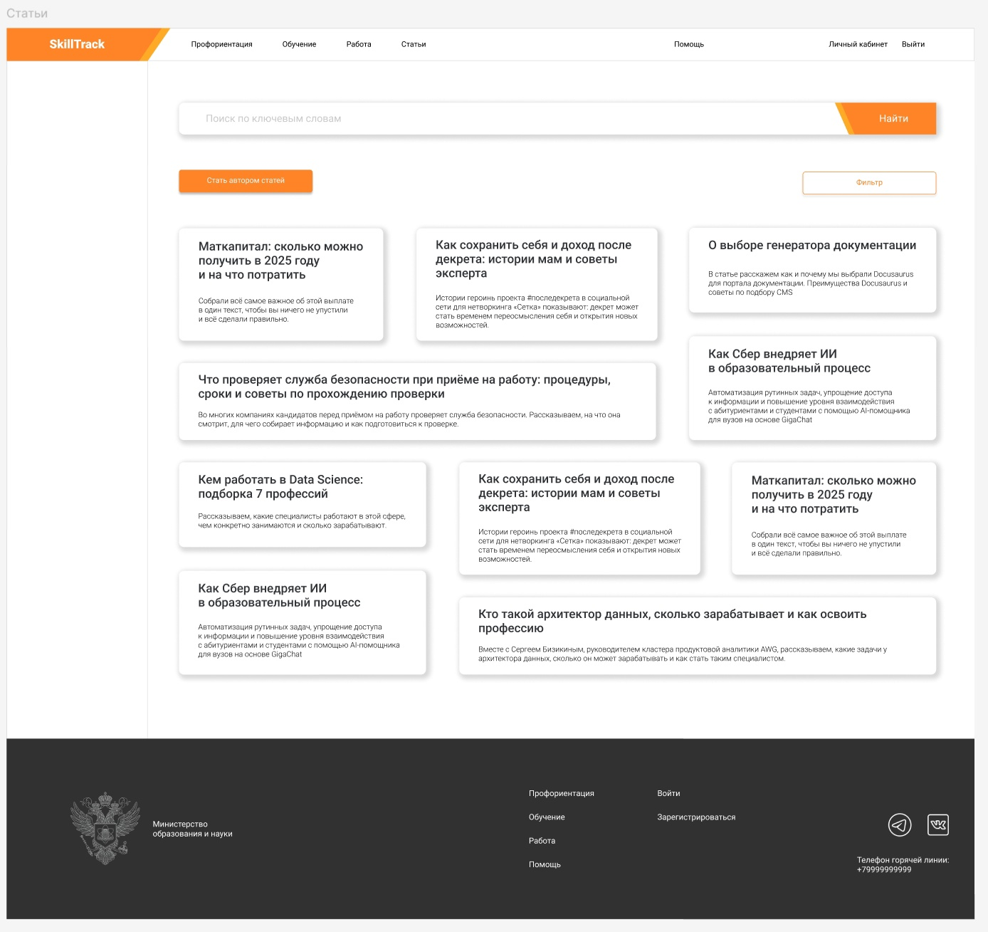
Статьи

Slide 19
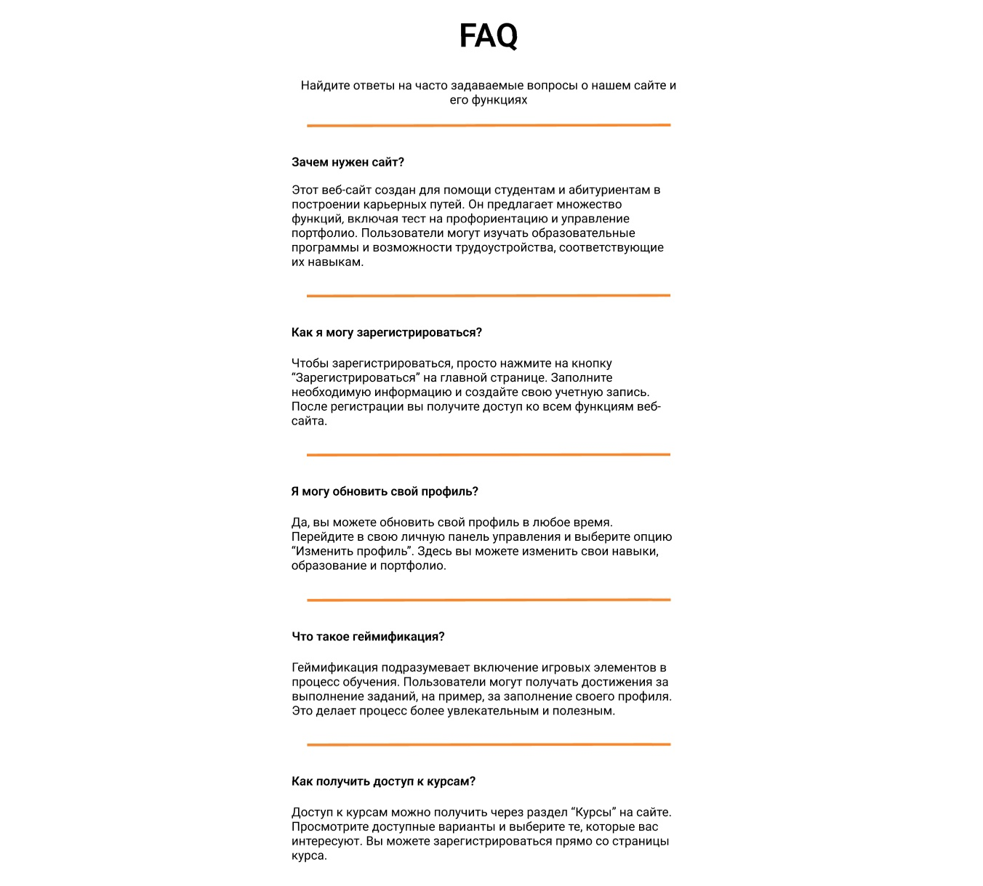
Помощь

Slide 20
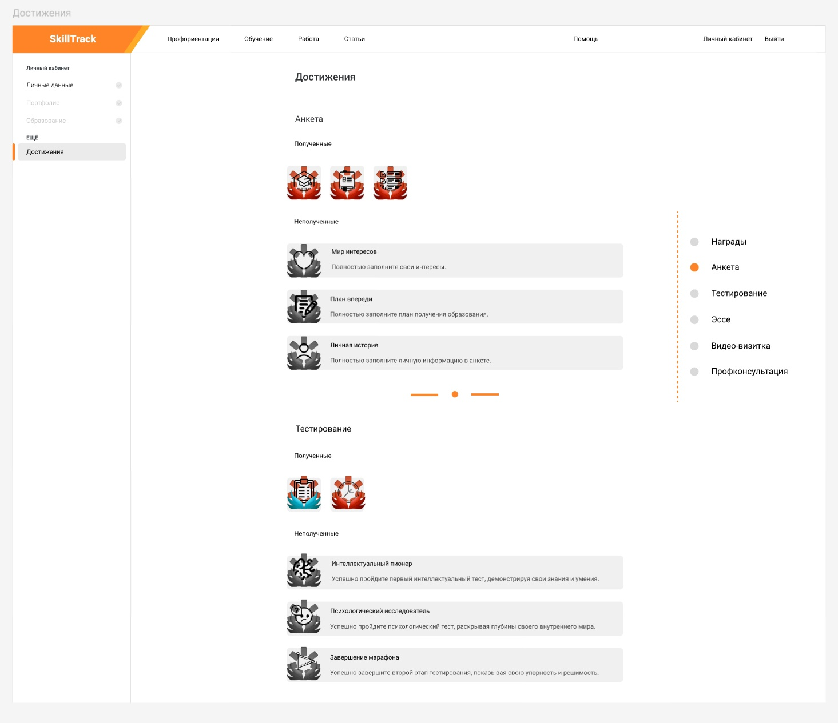
Геймификация

